Slide 1

BÀI SOẠN CỦA EM HƯƠNG THẢO – Zalo 0972.115.126
CÁC THẦY/ CÔ CÓ THỂ CHIA SẺ CHO ĐỒNG NGHIỆP CÙNG KHỐI, CÙNG TRƯỜNG NHƯNG KÍNH MONG QUÝ THẦY/ CÔ KHÔNG GỬI VÀO CÁC HỘI NHÓM ZALO HAY FACEBOOK, CÁC WEB..... Ạ
Hãy là người sử dụng bài giảng văn minh và lịch sự!

Slide 2






Slide 3



Luyện tập, củng cố, rèn kĩ năng giải các bài toán “Tìm số trung bình cộng” và “Tìm hai số khi biết tổng và hiệu của hai số đó”.
Măng Non
Sản phẩm của Măng Non – Tài liệu Tiểu học.
Nghiêm cấm buôn bán, sao chép và chỉnh sửa để thu lợi nhuận.
MĂNG NON – TÀI LIỆU TIỂU HỌC
Mời truy cập: MĂNG NON- TÀI LIỆU TIỂU HỌC | Facebook
SĐT ZALO : 0382348780 - 0984848929
Măng Non

Slide 4

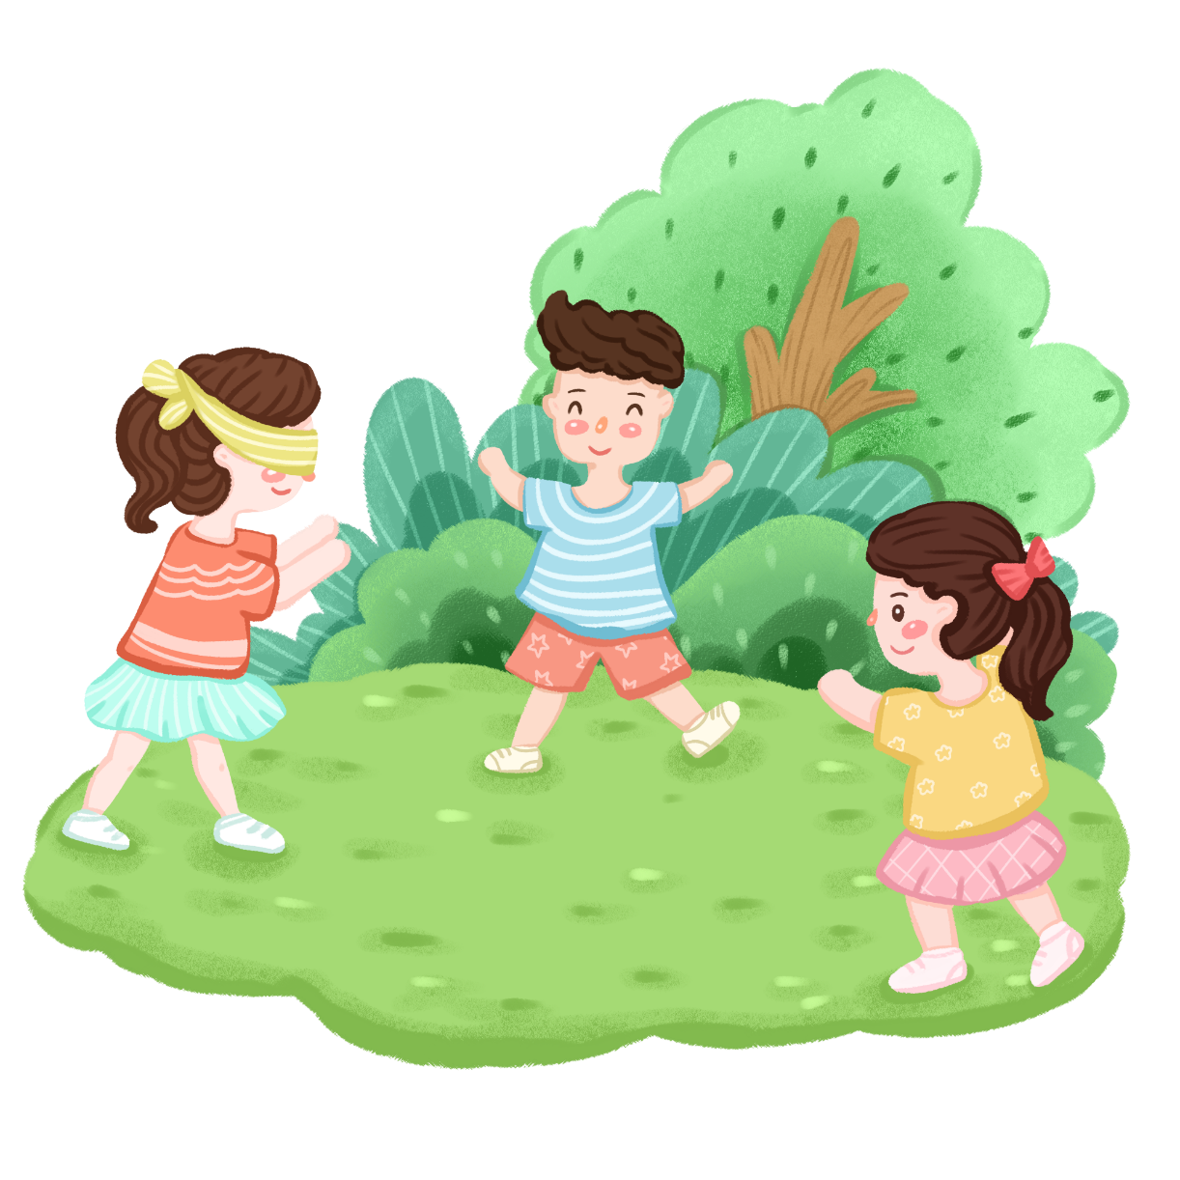


Slide 5
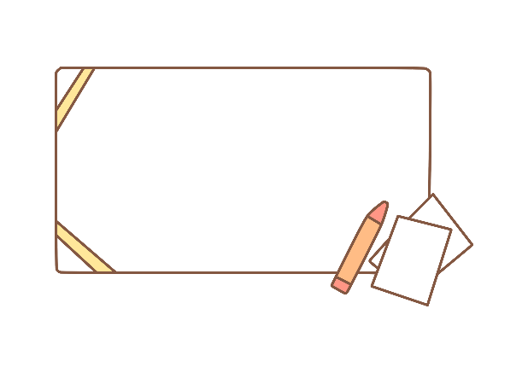



Slide 6



1. Nêu cách tìm số trung bình cộng?
Muốn tìm số trung bình cộng của nhiều số, ta tính tổng của các số đó, rồi lấy tổng tìm được chia cho số các số hạng.

Slide 7
2. Hãy nêu 1 ví dụ tìm số trung bình cộng của 3 số?

Slide 8
3. Nêu cách tìm hai số khi biết tổng và hiệu của hai số đó theo 2 cách
Cách 1: Số bé = (tổng – hiệu) : 2
Cách 2: Số lớn = (tổng + hiệu) : 2

Slide 9



Slide 10

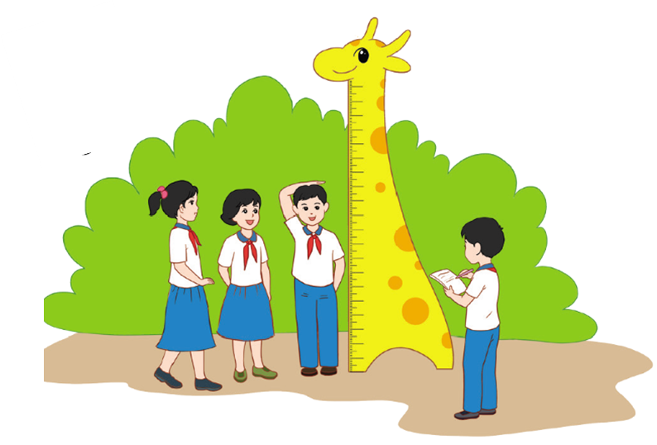
Tính chiều cao trung bình của bốn bạn Bảo, Thư, Long và Hoài. Biết Bảo cao 131 cm, Thư cao 130 cm, Long cao 135 cm và Hoài cao 140 cm.
Bài giải:
Tổng chiều cao của bốn bạn là:
131 + 130 + 135 + 140 = 536 (cm)
Chiều cao trung bình của mỗi bạn là:
536 : 4 = 134 (cm)
Đáp số: 134 cm

Slide 11

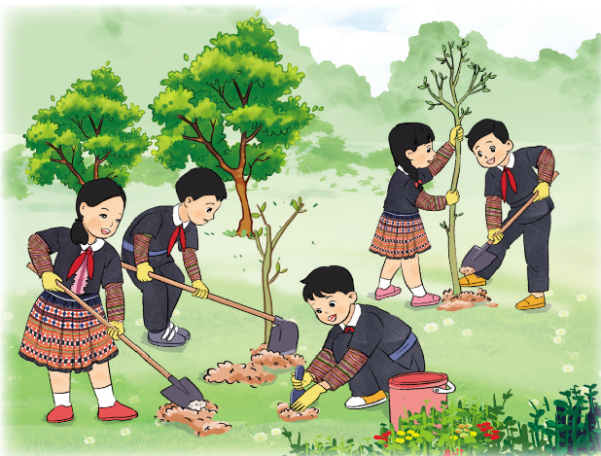
Khối Hai trồng được 183 cây, khối Ba trồng được 209 cây, khối Bốn trồng được 216 cây, khối Năm trồng được 240 cây. Hỏi trung bình mỗi khối trồng được bao nhiêu cây?
Bài giải
Tổng số cây cả bốn khối lớp trồng được là:
183 + 209 + 216 + 240 = 848 (cây)
Trung bình mỗi khối trồng được số cây là:
848 : 4 = 212 (cây)
Đáp số: 212 cây.

Slide 12

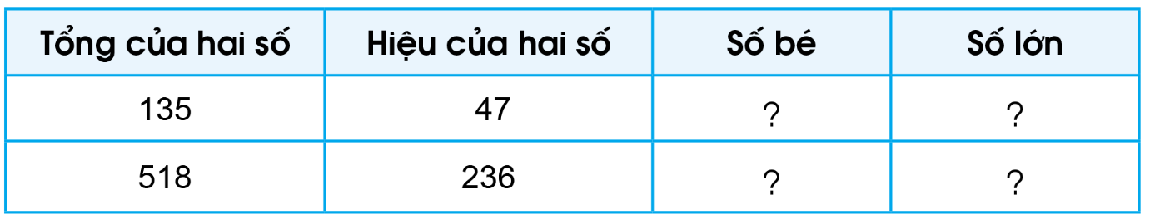
44
91
141
377

Slide 13



Slide 14



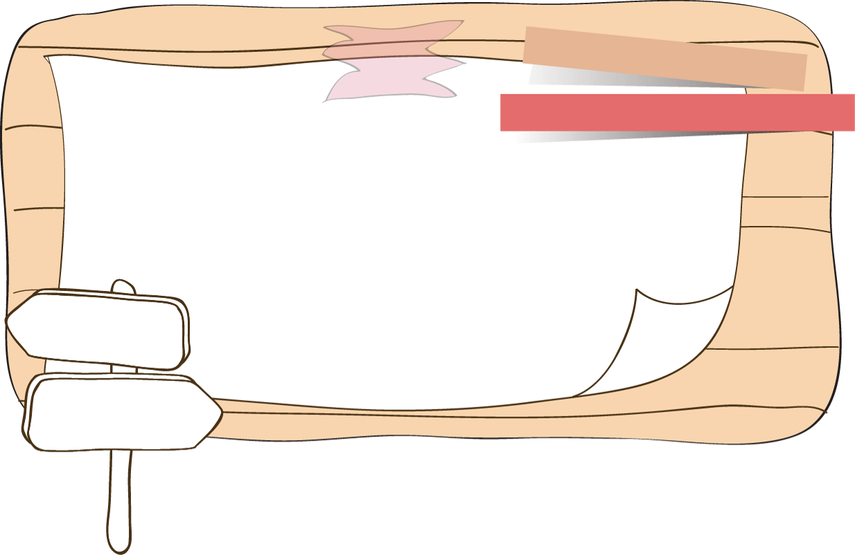
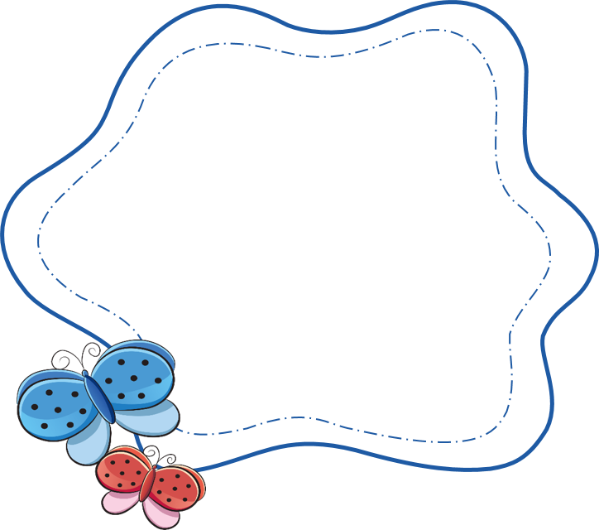
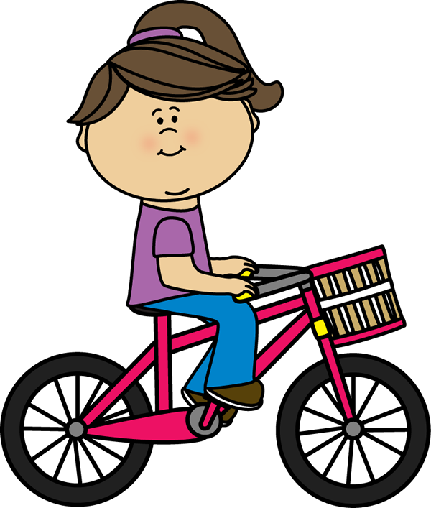
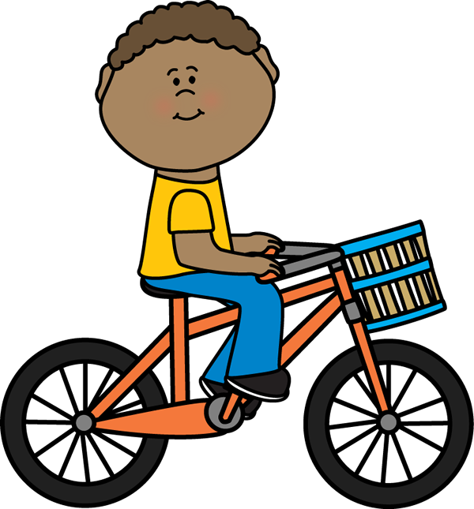
HÁI TÁO
next

Slide 15
Số bé
19
51
59
38
14
307
Số lớn
20
581
12
64
412
(Tổng + Hiệu) : 2 = …..
23
86
95
1/20
next

Slide 16
Số lớn
47
51
Hiệu
38
Số bé
26
37
7
51
64
42
Số lớn = Tổng - …..
12
23
86
95
2/20
next

Slide 17
Hiệu
Số bé
208
59
38
940
397
44
Số lớn
20
64
462
12
Số bé = Tổng - ….
23
86
95
3/20
next

Slide 18
Số bé
5351
Số lớn
59
4309
872
95
42
64
(Tổng - Hiệu) : 2 = …..
12
86
4/20
next

Slide 19


